Slide 1

Produktpräsentation
ELP
Linearachse

Slide 2
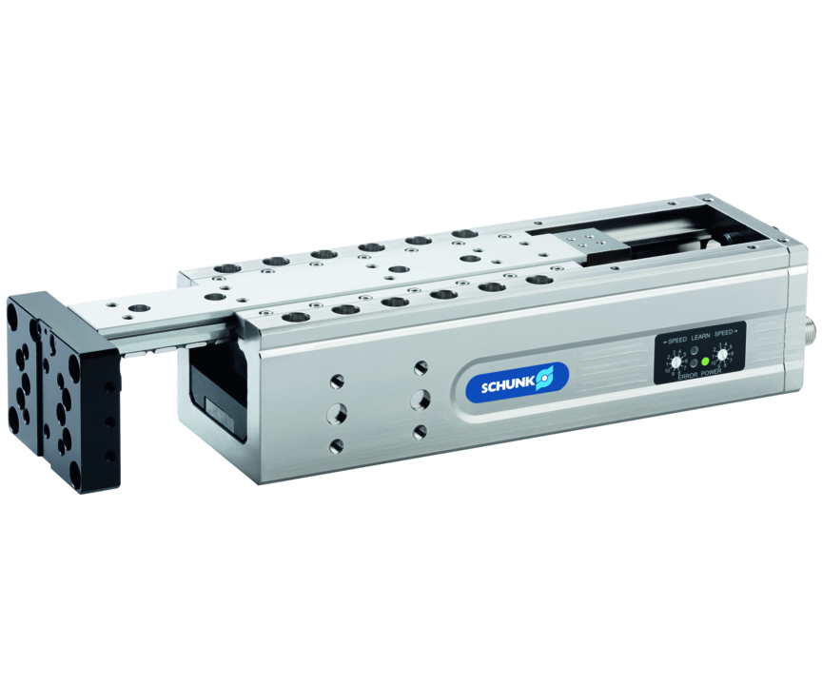
Linearachse
Elektrisches Linearmodul mit Direktantrieb und integrierter Steuerung, spielfrei geführt mit vorgespannter Wälzführung
Das am einfachsten einzustellende elektrische Linearmodul am Markt
Startklar in nur 2 Arbeitsschritten

Slide 3

Einfach. Schnell. Zuverlässig.
Modul Betriebsart jetzt frei wählbar (M1 oder Auto-Learn-Funktion)
Manuelle Geschwindigkeitseinstellung über Drehschalter
Auch für den Einsatz in kurvengesteuerten Anlagen geeignet
Ansteuerung über digitale I/O
Drehschalter optisch verbessert

Slide 4
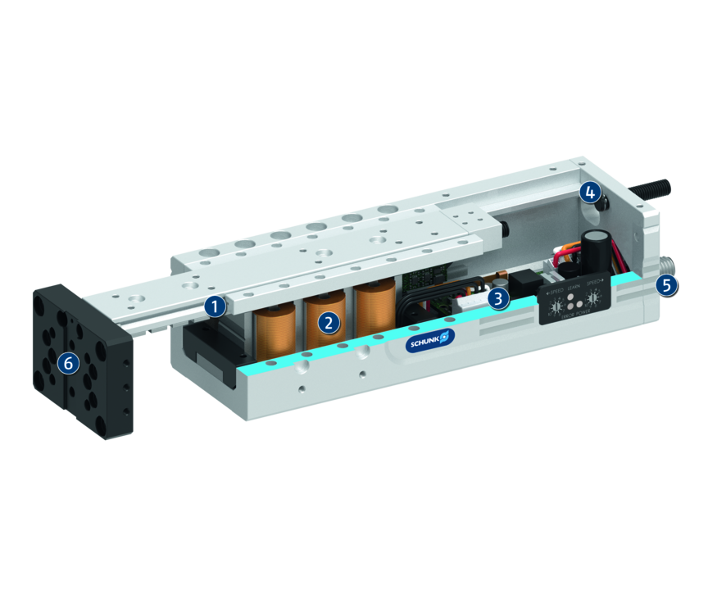
Funktionsprinzip
Funktionsbeschreibung
Der elektrische Antrieb besteht aus einem Primärteil (Motorwicklungen) und einem Sekundärteil (Permanentmagnete). Im Regler werden die Phase und Amplitude des angelegten elektrischen Stroms geregelt. Dadurch wird das mit Magneten besetzte Profil in Bewegung gebracht.
1
Wälzführung
2
Antrieb
3
Steuerelektronik
4
Endlageneinstellbarkeit
5
Anschlussstecker
6
Baukastenlochbild

Slide 5
Vorteile – Ihr Nutzen
Ansteuerung über digitale I/O zur einfachen Inbetriebnahme und schnellen Einbindung in bestehende Anlagen
10-stufig einstellbare Ein- und Ausfahrgeschwindigkeit für hohe Flexibilität in der Zykluszeit
Lineardirektantrieb zum nahezu verschleißfreien Einsatz für eine hohe Lebensdauer
Robuste Wälzführung für hohe Lastaufnahmen und Endlagengenauigkeit in allen Einbaulagen
Wartungsfrei für hohe Maschinenverfügbarkeit und geringe Betriebskosten
Kompakte Baumaße für geringe Störkonturen
Standardisierte Befestigungsbohrungen für vielfältige Kombinationen mit anderen Bausteinen aus dem Montagebaukasten

Slide 6
Technische Daten
Technische Daten Übersicht
Baugröße | Max. Hub | Nennkraft | Max. Nutzlast (horizontal) | Max. Nutzlast (vertikal)
 | [mm] | [N] | [kg] | [kg]
25 | 30 .. 80 | 17 | 1 | 0.75
50 | 40 .. 100 | 45 | 3 | 2
100 | 80 .. 200 | 104 | 6 | 4

